Slide 1
Южно-Уральский государственный университет Филиал в г. Миассе
Минералогия кианитсодержащих пород Карабашского месторождения (Южный Урал).
Студентка: Лохматихина А. С.
Руководитель: Попов В. А.
Рецензент: Вализер Н. И.

Slide 2
Цель настоящей работы:
на основании минералогического доизучения кианитовых руд Карабашского участка произвести сравнение их с кианитовыми рудами Борисовских сопок.
Задачи:
1) По собранной на практике коллекции выделить минералогические типы кианитовых руд, дать их описание по образцам, пришлифовкам, аншлифам.
2) Сделать минералогическое описание малоисследованного типа кианитовой руды Егустинского участка.
3) Выполнить сравнение кианитовых руд разных участков.

Slide 3
Методика проведенных работ.
Полевые исследования.
За время прохождения преддипломной практики было пройдено три самостоятельных (ознакомительных) маршрута (рис 1.): Карабашская площадь (Карабашский и Егустинский участок) и Борисовские сопки (3-я сопка).
На Карабашском участке маршруты пройдены в пределах проявления кианитсодержащих пород по простиранию через 50-100 м. Всего на этом участке было пройдено 20 точек наблюдений. В ходе маршрута фиксировались все встречные породы. На коренных обнажениях отбирались образцы (всего было отобрано 25 образцов).
В Борисовских сопках различают первую сопку – северную, ближайшую к поселку Борисовка, с наиболее округленной вершиной, вторую – среднюю, к югу от р. Топкой и третью – южную, наиболее высокую со скалистой вершиной (Игумнов, 1935).
Образцы кианитсодержащих пород были отобраны с южной сопоки.
Лабораторные исследования.
Лабораторные исследования проводились на Геологическом факультете Миасского филиала Южно-Уральского госуниверситета в г. Миассе (МГФ ЮУрГУ) и в Институте минералогии УрО РАН г. Миасс (ИМин УрО РАН).
1. Обработка образцов.
2. Метод оптической микроскопии.
Метод оптической микроскопии в отраженном и проходящем свете – применялся в целях диагностики, минералого-петрографического изучения, определения текстурно-структурных особенностей строения горных пород и минералов. Образцы пород изучались под бинокулярным микроскопом МБС – 9.
3. Метод линейного подсчета количества минералов.
4. Рентгеноспектральный микроанализ.
Данный метод исследования применялся для определения химического состава минералов руд Егустинского участка. Для этого использовался электронно-зондовый микроанализатор JEOL SUPERPROBE 733. Полученные данные проанализрованы. Аналитик Е. И. Чурин.
Рис 2. Обзорная карта района работ Борисовский участок Масштаб 1:700 000 Выкопировка из Туристской карты Челябинской области издания ГУГК СССР 1988 г.

Slide 4
Рис. 1. Схематическая карта уральских месторождений дистена, андалузита, силлиманита. По (Игумнов, Кожевников, 1935): 1-3 месторождения Al₂SiO_{5,}
1 – непромышленного характера; 2 – разведанные второстепенного значения, 3 – разведанные месторождения промышленного характера.
Список месторождений:
андалузит
1 – д. Южаково;
силлиманит
2 – Нижнеисетский завод;
дистен
3 – д. Колюткино; 4 – Сысертское; 5 – Соколиный камень; 6 – Абрамовское; 7 – Черкаскульское; 8 – Иткульское; 9 – Тюбукское; 10 – Аллакское; 11 – Кисегачское; 12 – Каслинское; 13 – М-Каслинское; 14 – Голодное; 15 – Красное; 16 – Теченское; 17 – Увильды; 18 –Уфимское; 19 – Таганайское; 20 - Уреньгинское; 21 – Михайловское; 22 – Светлинское; 23 – Борисовское; 24 – Каменское; 25 - Карталинское

Slide 5
Рис 2. Геологическое строение района
Борсовских сопок. Масштаб 1: 50000 (по Федосееву В.В., 1995). Метаморфические образования: 1 – кукушкинская толща (С₁v₂₋₃k)– метагравелиты, метапесчаники, метаалевролиты и метапелиты с прослоями графитистых кварцито-сланцев; 2 – светлинская толща (С₁v₁₋₂sv) – биотит-плагиоклазовые, карбонат-биотитовые, биотит-амфиболитовые сланцы, кварцито-сланцы, кварцевые метапесчаники; 3 – благодатская толща (С₁v₁₋₂bl) – брекчиевидные силикатно-карбонатные и карбонат-силикатные породы, верхняя часть – битотитовые, амфибол-биотитовые, кварц-биотитовые, кварц-плагиоклаз-биотитовые сланцы; 4 – кучинская толща (С₁t₂₋v₁kc) – мраморы с рубиновой минерализацией и Pb-Zn оруденением, 4а – графит-карбонатные, графит-биотитовые, биотитовые сланцы; 5 - еремкинская толща PZ₁er – биотитовые, мусковит-биотитовые, гранат-биотитовые плагиогнейсы, кристаллические сланцы, 5а - кианитовые кварциты (qs). Интрузивные образования: 6 - санарский комплекс – биотитовые граниты, граниты с жильной серией пегматитов, аплитов и кварцевых жил, 7 – пластовский комплекс pmC₁p – плагиоклазовые мигматиты с жильной серией диоритов, спессартитов, аплитов, кварцевых жил, 8 - борисовский комплекс mqC₂₋₃b – мигматиты гранитные с жильной серией гранитов, аплитов, пегматитов, кварцевых жил, 9 – западно-кочкарский комплекс – антигорит-оливиновые, тальк-оливиновые, энстатит-оливиновые породы,

Slide 6
Рис 3. Геологическая карта Карабашского кианитового месторождения (масштаб 1:100 000), по материалам И. И. Зенкова (1989 г.):
1 - современные отложения; 2-5 - зеленокаменная толща палеозоя: сланцы актинолитовые, хлорит-актинолитовые (2), хлоритовые (3), кремнистые и графито-кремнистые (4), серицит-хлоритовые (5); 6 – куртинская свита среднего рифея: кварциты и кварцево-слюдисто-гранатовые сланцы; 7,8 – уфалейский комплекс нижнего протерозоя: слюдисто-кианитовые сланцы и кианитовые кварциты (7), биотитовые и двуслюдяные гнейсы, мигматиты и амфиболиты (8); 9 – серпентиниты; 10 – тальк-актинолитовые породы; 11 – габбро; 12 – пегматиты; 13 – граниты жильные; 14 – элементы залегания сланцеватости; 15 – предполагаемые разрывные нарушения; 16 – скважины колонкового бурения Уралтауского ГСО (Зорин, 1976); 17 – профили буровых скаважин пробуренных ЮУГРП в 1986 – 1988 г. и номера скважин; 18 – границы участков: Уфимский увал (1); Егустинский (2).

Slide 7
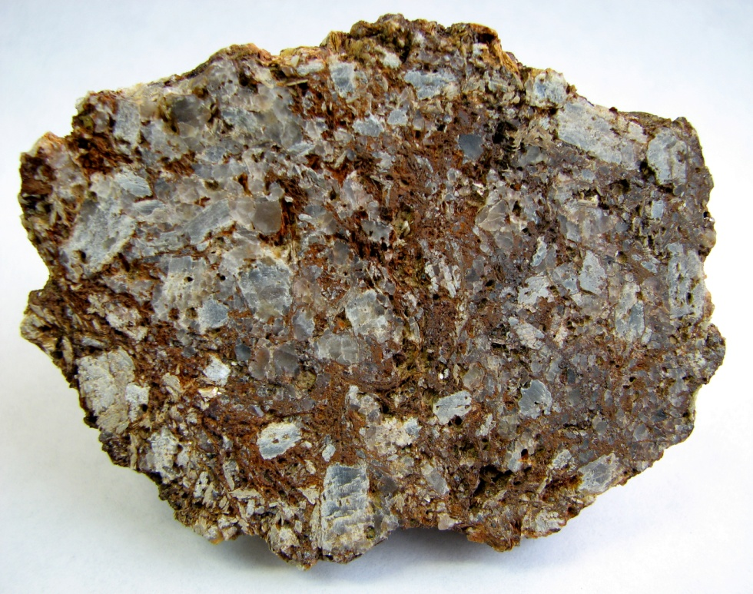
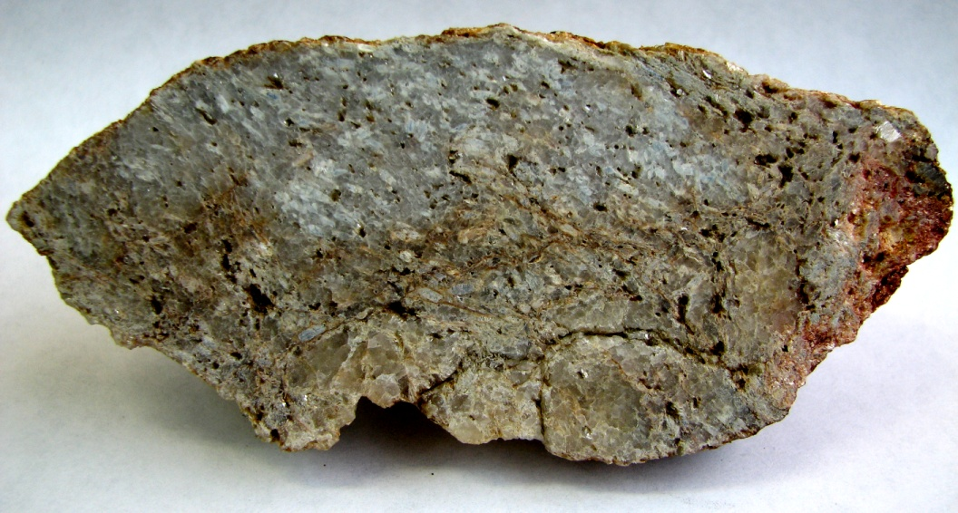
Рис 5. Мусковит-кианитовый сланец.
Рис 4. Мусковит-пирит-кианитовый сланец.

Slide 8
Рис 6. Двуслюдяной андезин - гранат- кианитовый кристаллический сланец с редким рутилом, (скв. 145, глубина 25,5 м.).
(Фото В. А. Попова.)

Slide 9
Рис 7. Геолого-геохимический разрез по линии XII.
Егустинский участок.
Составил: геолог А. Г. Иванушкин, 1989 г., с изменениями В. А. Попова.
Гнейсы биотитовые и биотит-роговообманковые
Амфиболиты
Кварциты
Гнейсы
Граница зоны окисления пород
Номер скважины/Абсолютная отметка устья, м.

Slide 10
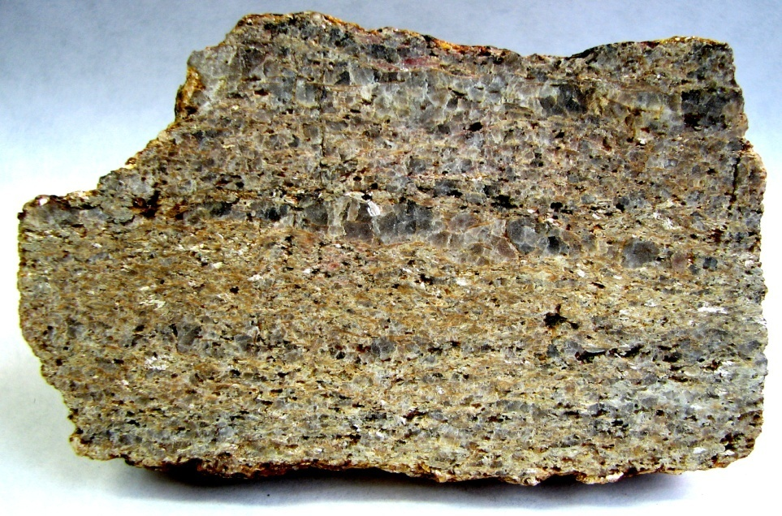
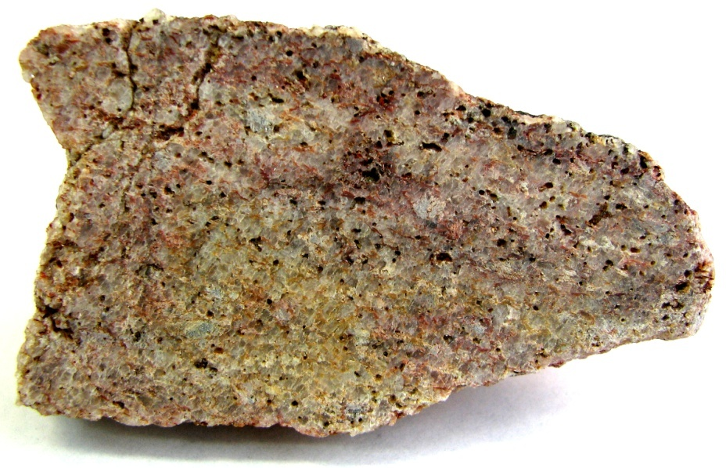
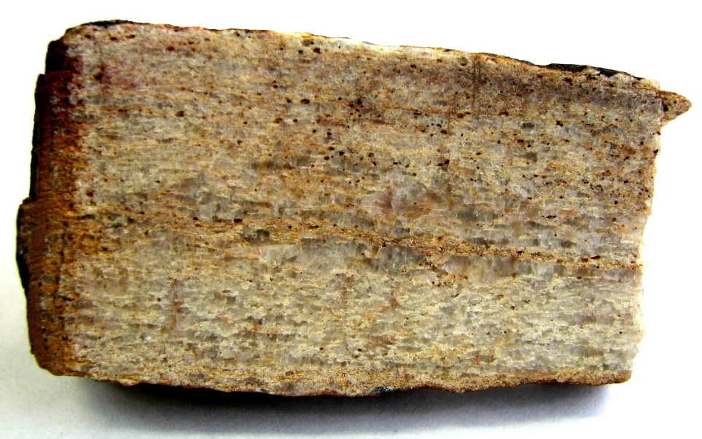
Рис 8. Рутил - мусковит - кианитовый кварцит.
Рис 9. Пирит – мусковит - кианитовый кварцит.
Рис 10. Пирит – мусковит - кианитовый кварцит.
Рис 11. Мусковит - кианитовый кварцит.

Slide 11
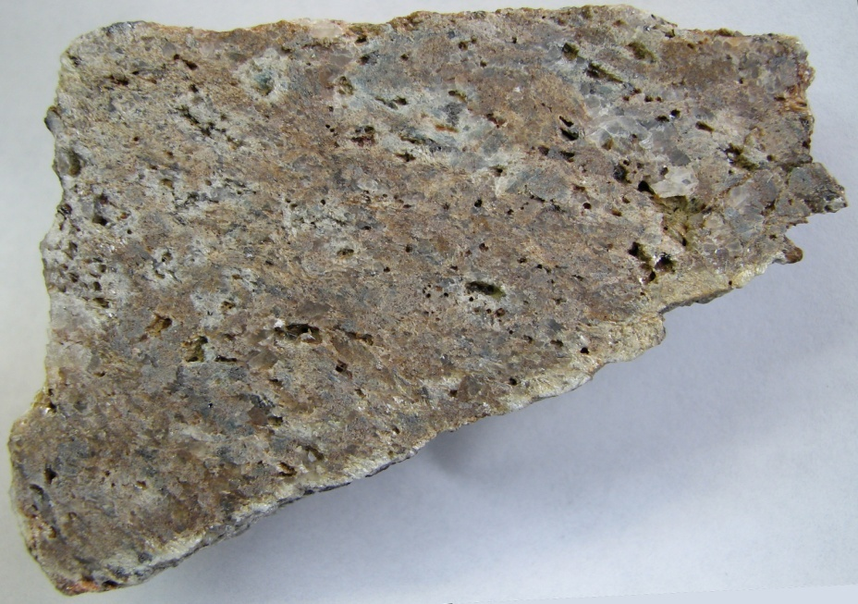
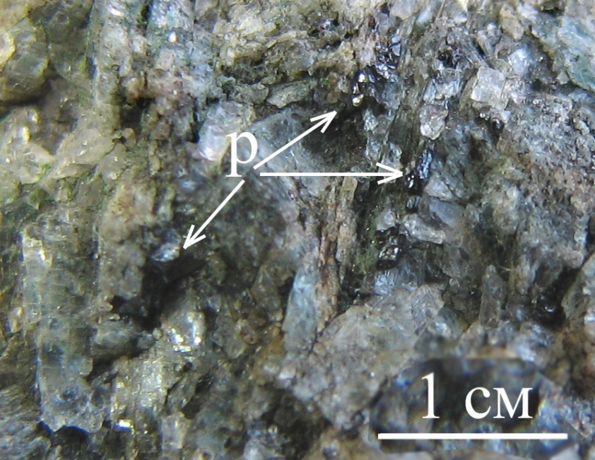
Рис 12. Ильменит – рутил – кианитовый кварцит.
Рис 13. Мусковит – пирит - кианитовый кварцит.
Рис 14. Сколовая поверхность «рудного» агрегата с крупными чёрными выделениями рутила. (Фото В. А. Попова.)

Slide 12
Генезис месторождений.
Форма залежей дистенового сланца жилообразная и линзообразная также указывают на более позднее происхождение этих образований. Факторами, заслуживающими серьезного внимания, являются нахождение кианита в жилах с дымчатым горным хрусталем и нахождение минералов сопутствующих дистену: рутила, турмалина и монацита.
Последовательность процессов происходивших в районе месторождения:
1. Кварцево-слюдяные сланцы, образующие сейчас Борисовские сопки, первоначально были глинистыми сланцами.
2. Интрузия основной магмы.
3. Образование гранитного массива и кварцево-слюдяных сланцев (метаморфизм глинистых сланцев); метаморфизм основных пород.
4. Жильный гранит; аплит.
5. Пегматитовые жилы (обычного вида).
6. а) Жилы с дымчатым горным хрусталем с турмалином и кианитом.
б) Жилы и линзы серого кварца («кварцит»)
7. Жилы молочного кварца.
Образование дистена в приведенной схеме относится по времени к образованию жил с дымчатым горным хрусталем и жил серого кварца.
По генезису оба месторождения схожи, можно предполагать, что последовательность процессов образования примерно одинакова.

Slide 13
Сравнение кианитовых руд Борисовского и Карабашского месторождений.
Борисовский участок:
1) Кварциты кианитовые.
2) Кварциты силлиманитовые.
3) Кварциты силлиманит-кианитовые и кианит-силлиманитовые.
4) Кварциты ставролит-кианитовые и кианит-ставролитовые.
5) Кварциты серицитовые, кианитовые.
6) Сланцы полевошпат-мусковит-кварцевые, кианитовые, плотные.
7)Сланцы каолин-мусковит-кварцевые, рыхлые.
8) Сланцы мусковит (серицит) - кварцевые кианитовые, рыхлые.
9) Сланцы мусковит (серицит) – кварцевые кианитовые, плотные.
10) Гнейсы мусковит-биотитовые ставролит-кианитовые, плотные.
11) Гнейсы мусковит-биотитовые ставролит-кианитовые, рыхлые.
По минеральному составу руд выделенные типы руд можно подразделить на две группы:
1) Руды простого состава (кварциты кианитовые, кварциты силлиманитовые, кварциты силлиманит-кианитовые и кианит-силлиманитовые, сланцы слюдисто-кварцевые кианитовые).
2) Руды сложного состава (полевошпат-слюдисто-кварцевые сланцы, гнейсы биотитовые, ставролит-киаитовые кварциты).
Карабашская площадь:
1) Кварциты кианитовые.
2) кварциты мусковитовые кианитовые.
3) Массивные кианитовые руды.
4) Сланцы мусковит-кварцевые кианитовые плотные.
5) Сланцы мусковит-кварцевые кианитовые рыхлые.
6) Сланцы мусковит-полевошпат-кварцевые кианитовые плотные.
7) Сланцы мусковит-полевошпат-кварцевые кианитовые рыхлые.
8) Гнейсы гранат-биотитовые кианитовые.
9) Кристаллический сланец двуслюдяной андезин-гранат-кианитовый

Slide 14
Выводы.
1) Среди образцов, собранных на Уфимском увале встречены кианитовые руды с содержанием крупного (0.3–3 мм) рутила до 2 %. Крупность рутила позволяет его обогащать. Такая минерализация может быть отнесена к комплексной, а величина тел комплексных руд подлежит оценке с помощью минералогического картирования.
2) Большинство типов руд представлено кианитами с весьма мелкими (менее 0.05 мм) пойкилитовыми включениями рутила, ильменита и других минералов, от которых трудно освободиться без тонкого измельчения. Очевидно, такие руды не могут быть использованы для специальных чистых кианитовых сортов руд.
3) В коре выветривания широко распространено явление полного растворения пирита и лимонитовых псевдоморфоз по пириту с образованием крупных пор. Подсчёт объёма пор показывает, что местами количество пирита в рудах достигало 10 % объёма.
4) По химическому составу минералов руд Егустинского участка был выявлен новый тип руды (бескварцевый), который прежде не был описан.
Проанализировав работы предыдущих исследователей, можно сделать выводы:
1) Руды Карабашского участка в целом имеют более высокие показатели обогащения, чем руды Борисовского участка: выход кианитового концентрата у них составляет 10,46 – 38,61% против 0,58 – 25,43% на Борисовском участке, извлечение 29,67 – 83,46% против 1,59 – 54,76% на Борисовском участке. В то же время по пробам Борисовского участка получены более чистые, по кианиту концентраты, чем по пробам Карабашского участка, соответственно содержание кианита в концентратах большинства проб Борисовского участка составляет более 80%, в то время как по Карабашскому участку ниже 80%.
2) кроме кианита в процессе обогащения можно извлекать попутные компоненты: пиритный концентрат из свежих руд, отвальные хвосты кварцевого песка для производства бутылочного зеленого стекла. Кроме того отвальные хвосты пригодны для изготовления сварочных материалов специального и общего назначения и могут использоваться в качестве наполнителей для строительных растворов. Решение проблемы удаления из кианитового концентрата рутила позволит дополнительно получить рутиловый концентрат.
Поставленные задачи были в полной мере реализованы, дипломная работа может послужить для дальнейшего исследования месторождений: Борисовского и Карабашского.

Slide 15
Выражаю благодарность В.А. Попову за консультации и помощь в написании дипломной работы. А.И. Белковскому за предоставление дополнительного каменного материала. Им и всем другим преподавателям и сотрудникам Института минералогии, которые помогали в работе при написании диплома, я очень признательна.
Спасибо за внимание!!!

